Slide 1
Standalone Deeplearning
박민재, 임주혁
Pytorch 설치
가상환경 구성 및 설치
파이참 환경 구성
Pytorch 실습

Slide 2



Standalone deeplearning
Pytorch 설치
가상환경 구성
가상환경 활성화 및 Pytorch 설치
설치 코드는 다음장에서 컴퓨터 환경에 맞는 코드 찾아서 적용

Slide 3
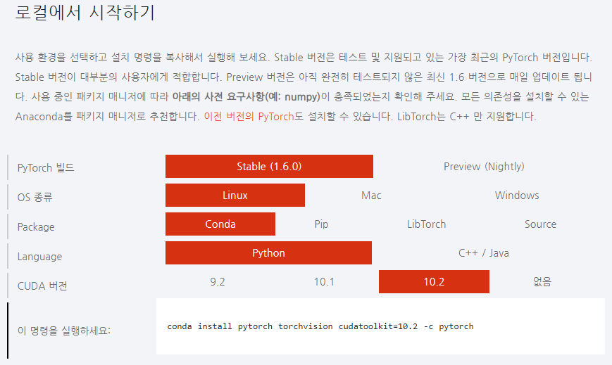
Standalone deeplearning
Pytorch 설치
Pytorch 주소
https://pytorch.kr/

Slide 4
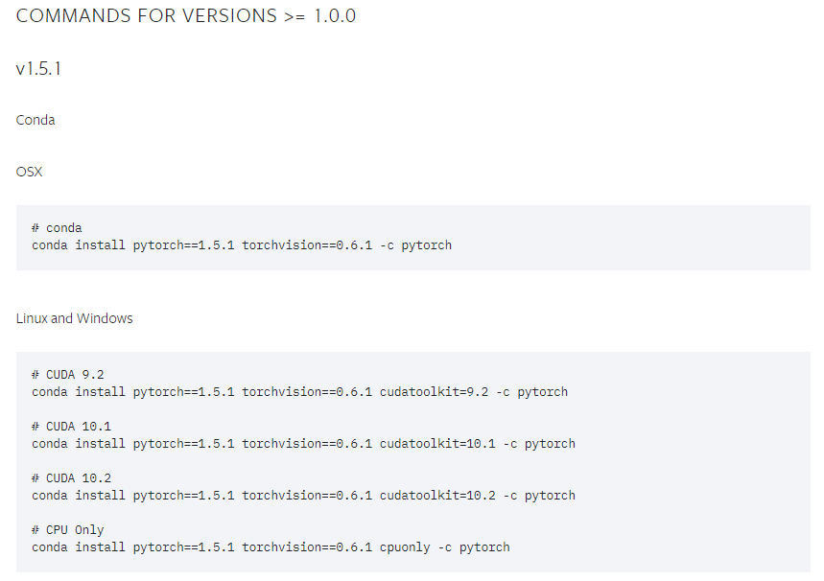
Standalone deeplearning
Pytorch 설치
최신 버전 설치 후 모듈을 찾을수 없을때
이전버전 다운로드
https://pytorch.org/get-started/previous-versions/
Cuda 버전에 맞게 다운로드 or
CPU만 사용시 맨 밑 코드

Slide 5
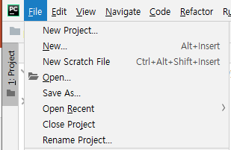
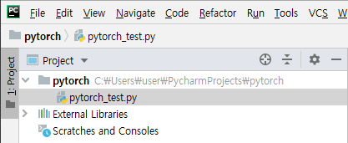
Standalone deeplearning
파이참 환경 구성

Slide 6
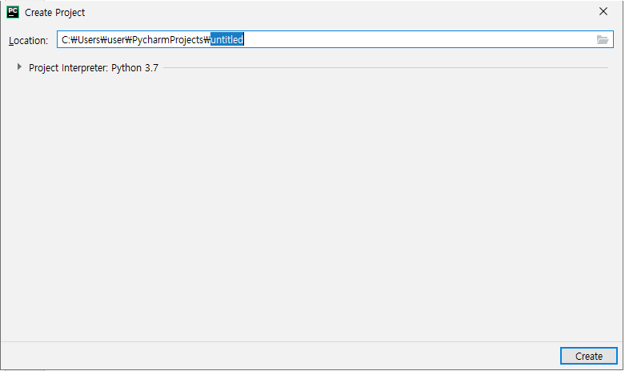
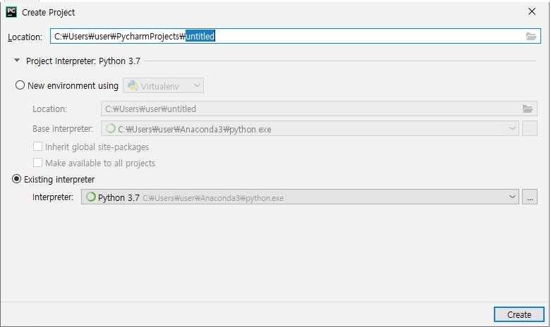
Standalone deeplearning
파이참 환경 구성

Slide 7
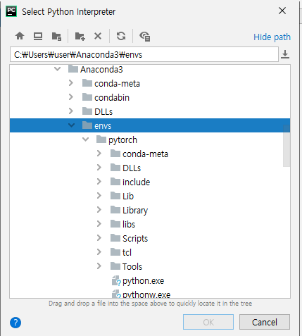
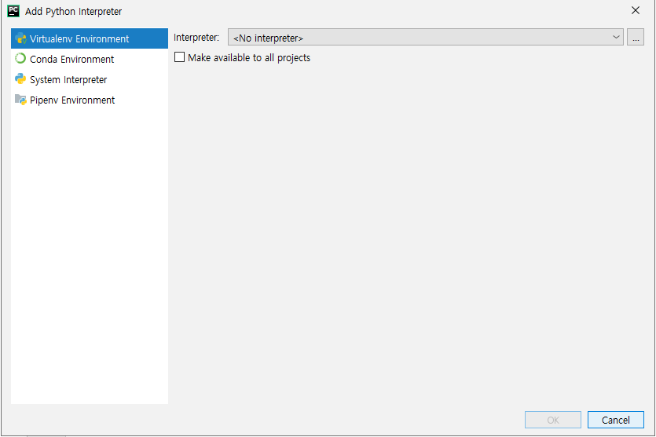
Standalone deeplearning
파이참 환경 구성
가상환경 설치했던 폴더의 python.exe
가상환경 설치 경로 : Anaconda3 => envs => pytorch

Slide 8
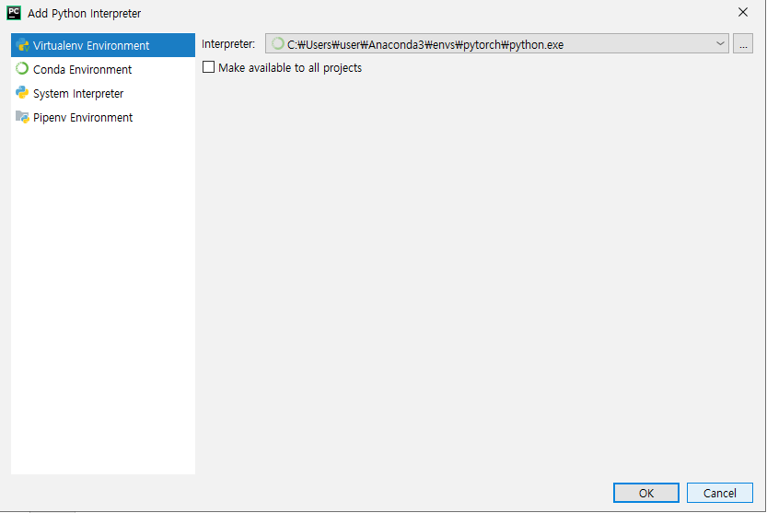
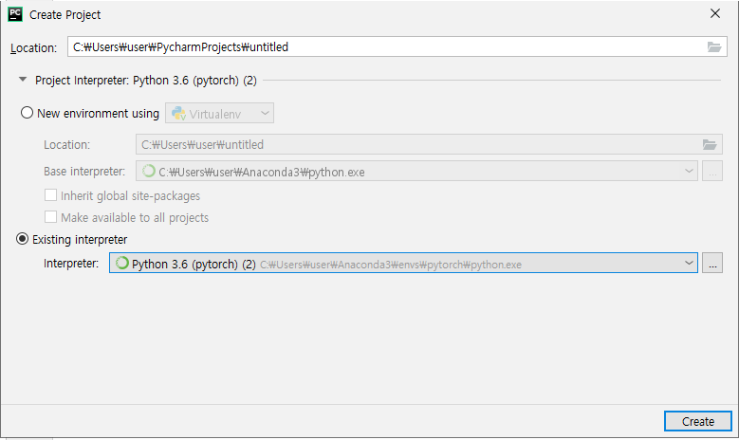
Standalone deeplearning
파이참 환경 구성
경로 설정이 잘 되었는지 확인 후 만들기

Slide 9

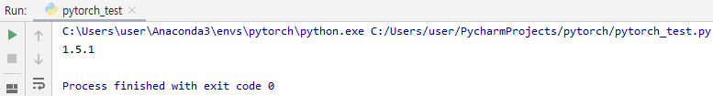
Standalone deeplearning
파이참 환경 구성
환경 구성 후 정상작동하는지 테스트

Slide 10
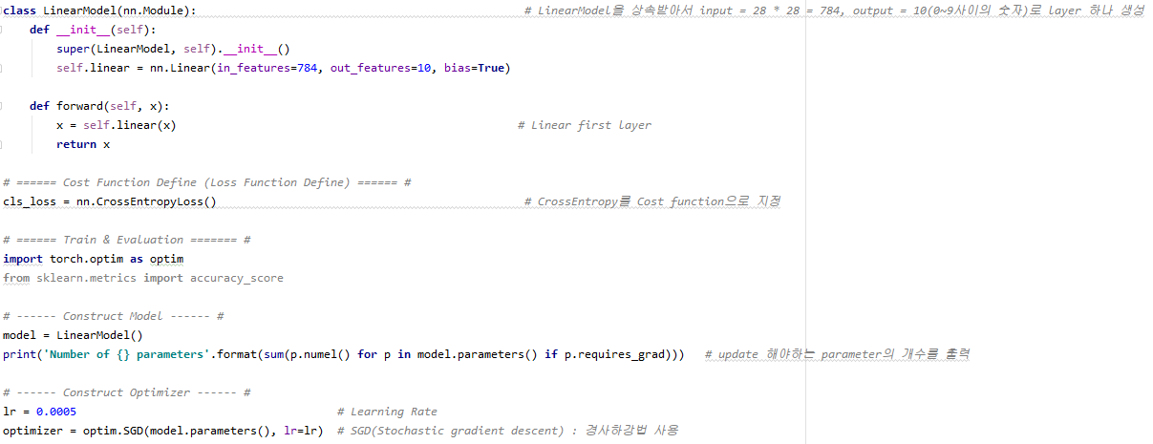
Pytorch 실습
https://github.com/minjae-Park-YU/ML-Deeplearning/tree/master/detailed%20code

Slide 11
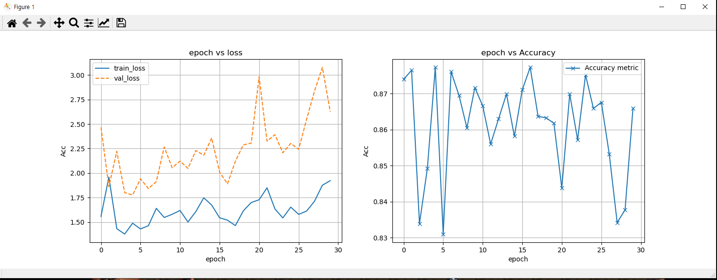
Pytorch 실습
기본

Slide 12
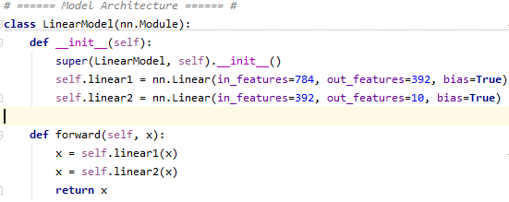
Pytorch 실습
기본
레이어 1개 추가

Slide 13
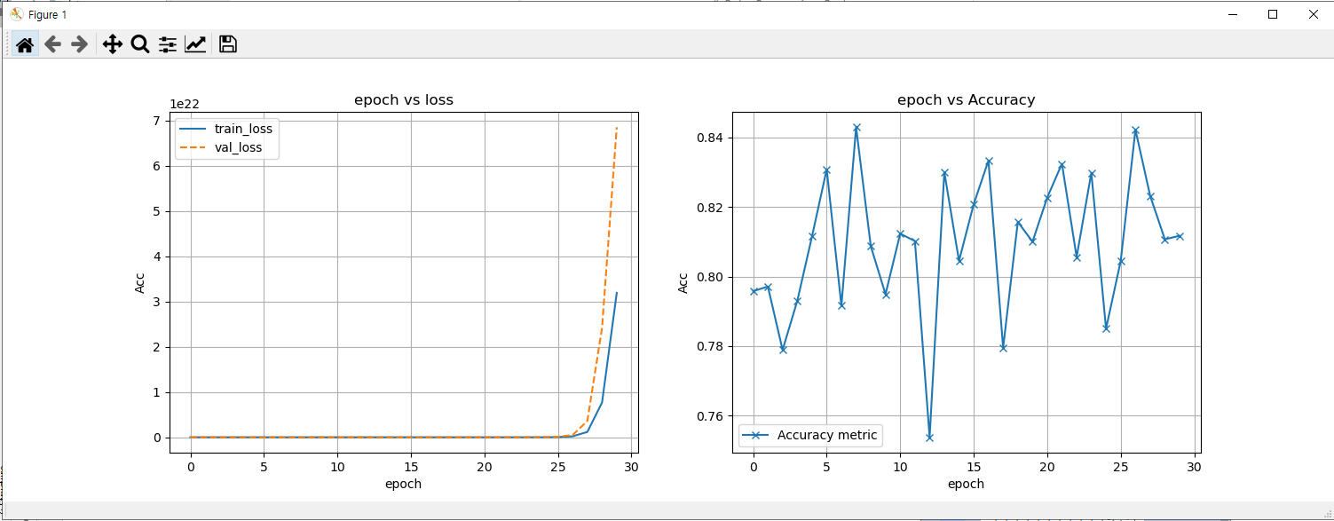
Pytorch 실습
레이어 1개 추가 -> loss 대폭증가, 정확도 약간 떨어짐

Slide 14

Pytorch 실습
기본
Batch size 2배

Slide 15
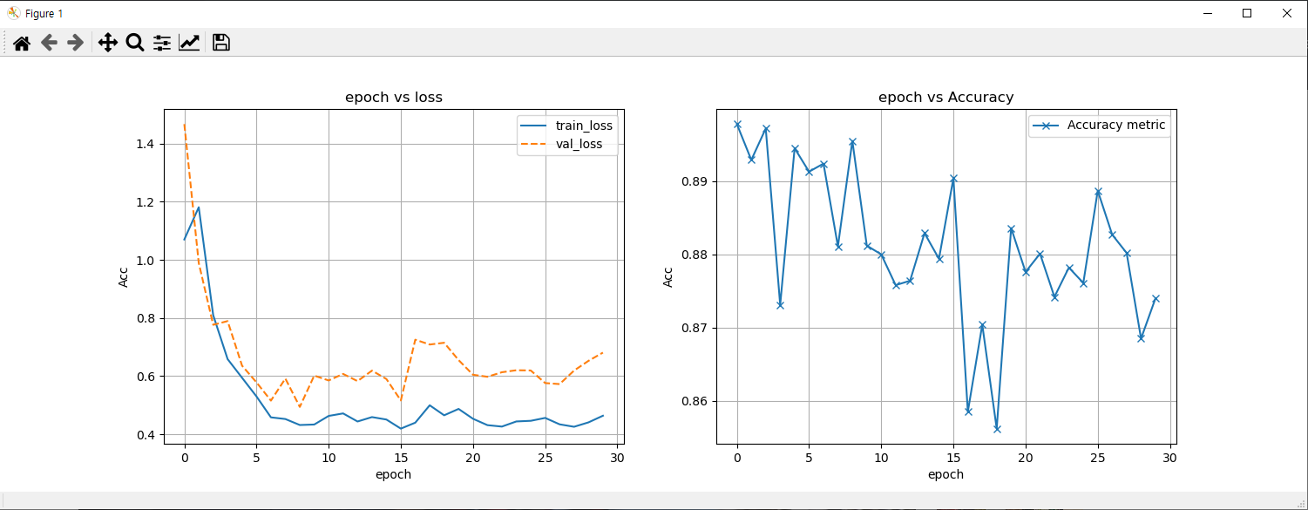
Pytorch 실습
Batch size 2배 -> loss 감소, 정확도는 줄어드는 경향

Slide 16
Pytorch 실습
기본
Batch size 반으로 줄임

Slide 17
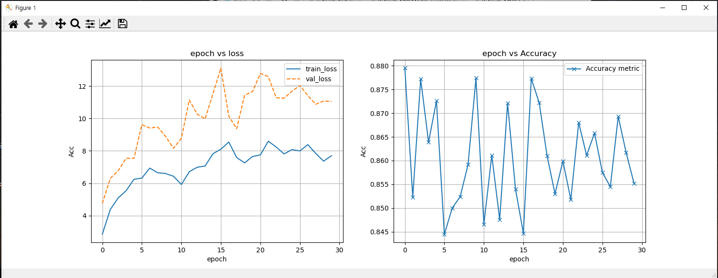
Pytorch 실습
Batch size 반으로 줄임 -> loss 약간 증가, 정확도 약간 증가

Slide 18
Pytorch 실습
기본
Learning Rate 10배

Slide 19
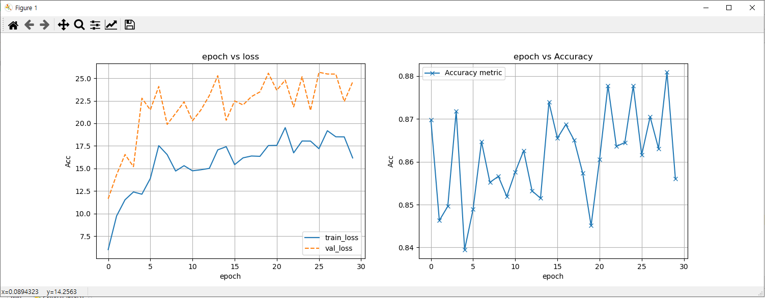
Pytorch 실습
Learning Rate 10배 -> Loss증가, 정확도 거의 비슷

Slide 20
Pytorch 실습
기본
Learning Rate 1/10배

Slide 21
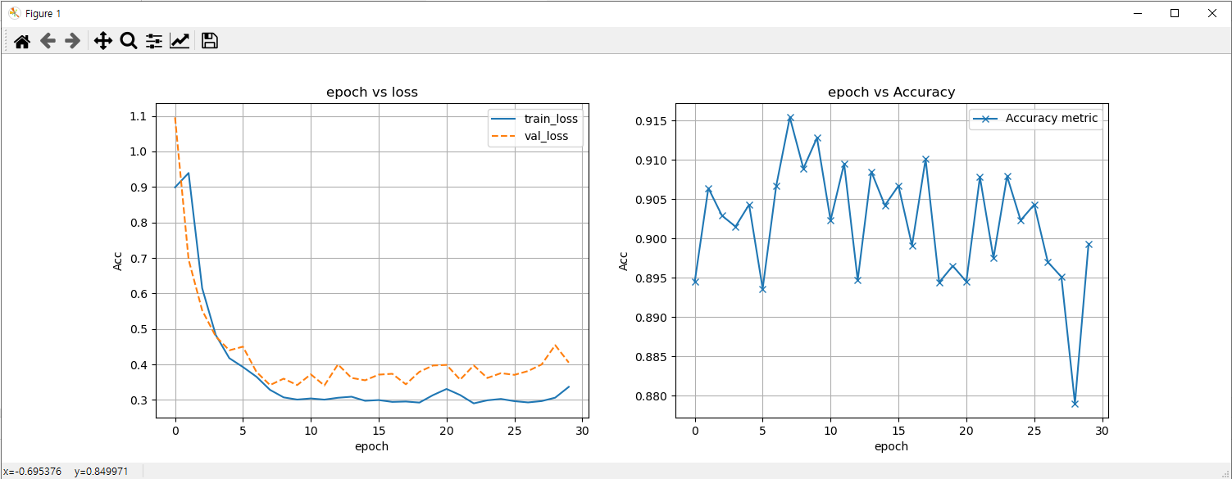
Pytorch 실습
Learning Rate 1/10배 -> Loss감소, 정확도 증가

Slide 22
결론
1. 코드를 분석하는데 크게 어려움은 없었지만 이해되지 않는
부분이 있었다.
2. 파라미터 최적화 과정 중 MNIST 케이스에서 Linear
Regression을 사용할 때에는 Learning Rate를 최적화 하는
것이 도움이 된다고 생각했다. -> 경험을 통해 쌓아나갈 예정
3. Learning Rate를 줄이는 것 -> 진행 절차가 늦어지지만 정
확도가 높음(미분이 0인 지점을 만날 확률이 높아짐) ->
그래서 더 좋은 결과가 나온 것인가??

Slide 23
계획
1.

